Slide 1

Spring Framework
AOP | Aspect Oriented Programming
작성자 : 백승훈[Seunghoon, Baek]
seunghoon.baek@linecorp.com

Slide 2
목차
1. Aspect Oriented Programming
2. Spring AOP
3. Spring AOP 매커니즘

Slide 3
1. Aspected Oriented Programming

Slide 4
1. AOP
관점 지향 프로그래밍 (AOP; Aspect Oriented Programming)
기존의 OOP 방법으로 개발 시 다수의 공통 모듈이 발생하며, 공통 모듈은 상속을 통해 다른 모듈에 적용을 할 수 있었음 문제① | Java 에서는 다중 상속이 불가능하기에 공통 모듈 적용에 한계가 있음 문제② | 기능을 구현하는 부분에 공통 모듈과 핵심 로직 코드가 섞여 있어 효율성 저하
특정 기능을 핵심 비즈니스 로직과 공통 모듈로 분리하고, 핵심 로직에 영향을 미치지 않으면서 공통 모듈을 수행하는 개발 방법 → AOP의 역할

Slide 5
1. AOP
관점 지향 프로그래밍 (AOP; Aspect Oriented Programming)
프로젝트를 기존의 OOP 방식으로 바라본다면, 핵심기능 위주로 기능들을 구분함(종단관점)
관점을 바꾸어 부가기능 관점으로 프로젝트를 바라본다면, 공통된 기능이 추출됨(횡단관점)
▲ OOP 측면의 핵심기능 관점
▲ AOP 측면의 부가기능 관점

Slide 6
1. AOP
관점 지향 프로그래밍 (AOP; Aspect Oriented Programming)
OOP는 공통된 기능을 재사용하기 위해 상속 또는 위임을 사용함
전체 어플리케이션에 흩어져 있는 부가기능(=공통기능)을 모듈화 하기가 힘든 문제가 있음 → AOP 를 통해 공통 지능을 하나의 장소에서 관리, 다른 서비스 모듈은 자신의 목적에 집중함
 | OOP | AOP
요약 | 비즈니스 로직의 모듈화 | 인프라, 부가기능의 모듈화 공통된 기능을 재사용하는 기법
특징 | 모듈화의 단위는 핵심 비즈니스 로직 | 모듈화의 단위는 공통적으로 사용되는 부가적인 기능 (로깅, 트랜잭션, 보안)

Slide 7
2. Spring AOP

Slide 8
2. Spring AOP
AOP 개념 및 용어
아래 표의 설명은 Spring 외에서도 사용되는 AOP 관련 용어
용어 | 설명
Aspect | 구현하고자 하는 부가 기능들의 집합(=모듈)
Advice | Aspect의 실제 구현체로, Join Point 에 삽입되어 동작할 수 있는 코드
Point Cut | Advice 를 적용할 Join Point 를 선별하는 기능
Join Point | Advice 가 적용될 수 있는 위치 (Spring 에서는 메소드 조인포인트만 제공)
Target | Advice 의 대상이 되는 메소드
▲ AOP Concepts

Slide 9
2. Spring AOP
AOP 개념 및 용어
용어 | 설명
Proxy | Target 을 감싸서 Target 의 요청을 대신 받아주는 Wrapping 오브젝트 메소드 호출을 가로채어, Advice 등록된 기능을 수행 후 Target 을 호출
Introduction | Target 클래스의 코드변경 없이 신규 메소드나 멤버 변수를 추가하는 기능
Weaving | 지정된 객체에 Aspect 를 적용해서 새로운 Proxy 객체를 생성화는 과정
▲ AOP 에서의 Proxy 역할(Target 을 감싸서 요청을 대신 처리해 줌)

Slide 10
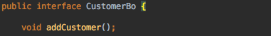
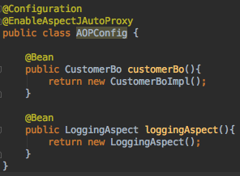
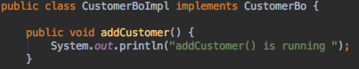
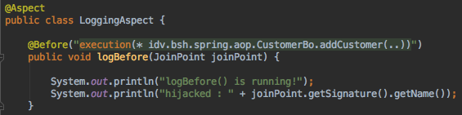
2. Spring AOP
AOP 프로그램 예제 : 로깅(Java Configuration 사용)
1
4
2
▲ CustomerBo.java
3
▲ CustomerBoImpl.java
▲ AOPConfig.java
▲ LoggingAspect.java

Slide 11
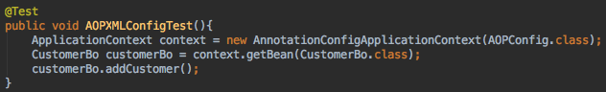
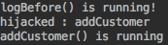
2. Spring AOP
AOP 프로그램 예제 : 로깅(Java Configuration 사용)
5
▲ Test Code
Aspect 에 의해 삽입된 메세지
▲ 결과 출력 창

Slide 12
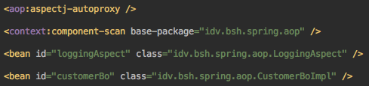
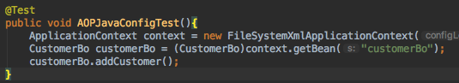
2. Spring AOP
AOP 프로그램 예제 : 로깅(XML Configuration 사용)
1~3 번 동일(java 코드)
4
▲ AOPConfig.xml
5
▲ Test Code
▲ 결과 출력 창

Slide 13
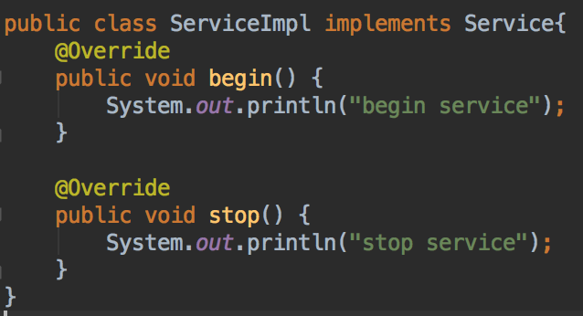
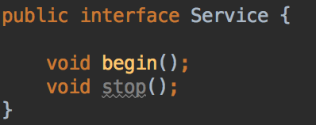
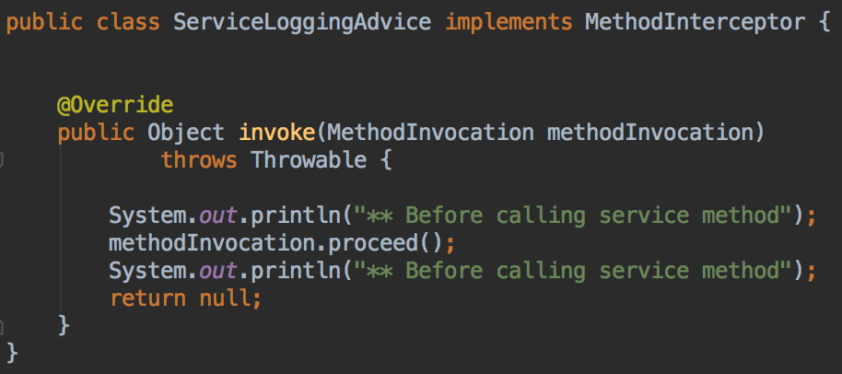
2. Spring AOP
2
AOP 프로그램 예제 : ProxyFactoryBean 클래스 사용
1
▲ Service.java (인터페이스)
▲ ServiceImpl.java (인터페이스를 구현한 클래스)
3
▲ ServiceLoggingAdvice.java (Advice 클래스)

Slide 14
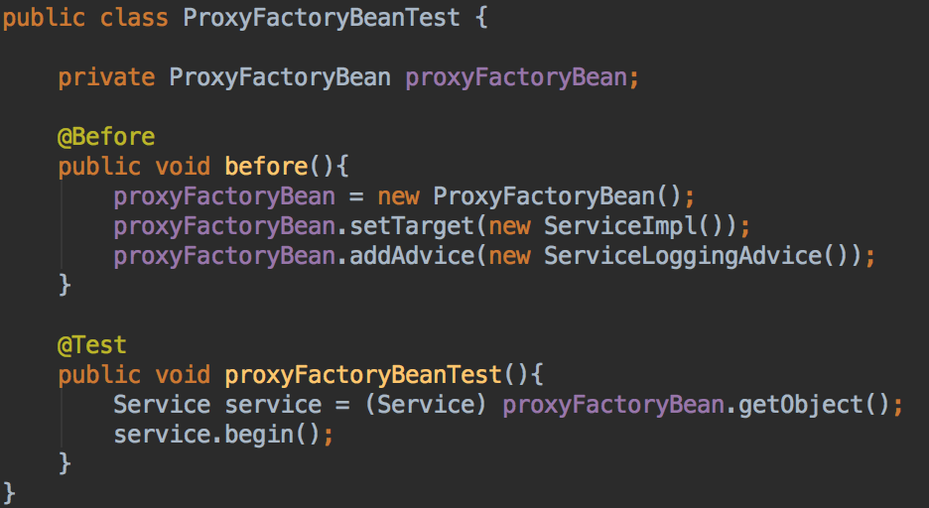
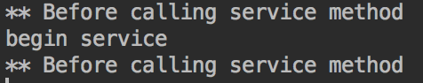
2. Spring AOP
AOP 프로그램 예제 : ProxyFactoryBean 클래스 사용
4
5
▲ ProxyFactoryBean 사용한 AOP 적용
▲ 실행 결과

Slide 15
2. Spring AOP
Advice 의 표현 – ① Advice 종류
▲ Advice 의 종류
Advice = 무엇을(ex, logBefore), 언제(Before ~ Around) 실행할지 의미함
Advice 종류 | 설명
Before Advice | Target Method 가 실행되기 전 실행되는 Advice Join point 의 실행 흐름을 막는 기능은 없음(단, Exception 발생은 제외)
After Returning Advice | 정상적으로 Method 가 실행완료 되었을 경우 실행되는 Advice Method 에서 예외가 발생한 경우에는 동작하지 않음
After Throwing Advice | Method 에서 예외가 발생하여 종료되었을 경우 실행됨
After Advice | Method 가 종료되었을 경우에 실행됨(정상종료/예외종료 무관) (=Final 과 동일)
Around Advice | Method 의 호출 전 또는 후, 예외 발생 시점에 Advice 를 실행할 수 있음 ProceedingJoinPoint 를 첫번째 인자로 지정해야 함

Slide 16
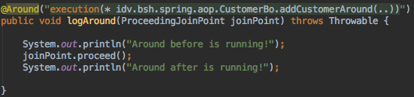
2. Spring AOP
Advice 의 표현 – ① Advice 종류
▲ Advice 의 종류
Advice = 무엇을(ex, logBefore), 언제(Before ~ Around) 실행할지 의미함
Around Advice 의 경우 ProceedingJoinPoint 인자를 가져야 하며, proceed() 가 호출되어야 Target Method 가 호출이 됨

Slide 17
2. Spring AOP
Advice 의 표현 – ② PointCut 표현식
지정자
▲ Pointcut 표현식
타겟 명세
Pointcut 지정자 | 설명
execution | 접근제어자, 리턴타입, 인자타입, 클래스명, 메소드명 등을 전부 조합 가능한 지정자 (다음장에 execution 명시자 추가 설명)
within | execution 지정자에서 클래스/인터페이스까지만 적용된 경우 호출됨 ex) within(idv.bsh.spring.aop.*), within(idv.bsh.spring..) ## aop 아래의 하위 패키지
args | 메소드의 인자가 타겟 명세에 포함된 타입일 경우 호출됨 ex) args(idv.bsh.spring.aop.CustomerBo)
bean | Spring 빈 이름을 이용하여 매칭이 될 경우 호출 ex) bean(*ArticleService)
@annotation | 타겟 메소드에 특정 어노테이션이 지정된 경우 호출됨 ex) @annotation(org.springframework.transaciton.annotation.Transactional)
▲ Pointcut 지정자들

Slide 18
2. Spring AOP
Advice 의 표현 – ② PointCut 표현식 | execution 명시자 설명
execution([접근자] 리턴타입 [패키지]메소드이름(파라미터))
※ [] 안의 내용은 생략 가능
execution(public void set*(..)) ## public 에 리턴과 패키지명 없고, 메서드는 set 으로 시작하고 인자값은 0개 이상 인 메소드
execution(* idv.bsh.spring.*.*()) ## 리턴타입에 상관없이 idv.bsh.spring 패키지의 인자값이 없는 모든 메소드
execution(* get*(*)) ## 메소드 이름이 get 으로 시작하는 인자값이 1개인 메소드 호출
※ .. 의미 : 0개 이상인 값을 충족 * 의미 : 어떤 값이라도 충족

Slide 19
2. Spring AOP
Advice 의 표현 – ② PointCut 표현식 | within 명시자 설명
within(타입패턴)
execution 표현식의 여러 조건 중 타입 패턴만을 적용한 것
@Pointcut(within(“idv.bsh.spring.dao.*”)) ## dao 패키지 밑의 클래스와 인터페이스만을 Target으로 지정함
@Pointcut(within(“idv.bsh.spring.dao..*”)) ## dao 패키지 하위 서브패키지를 포함하여 Target 을 지정함

Slide 20
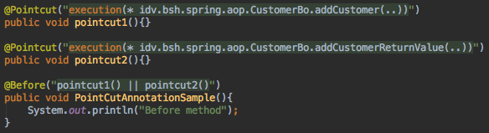
2. Spring AOP
Advice 의 표현 – ② PointCut 표현식 | 연산자
Pointcut 표현식에서 AND(&&), OR(||) 연산자를 사용할 수 있음
@Around("execution(* test.Service.getBoards(..)) || execution(* test.Service.getUsers(..))")
Pointcut 표현식을 변수처럼 할당하여 사용할 수 있음 → 재사용 가능한 Pointcut 을 정의하여 재사용 할 수 있는 장점

Slide 21
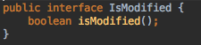
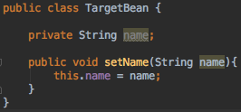
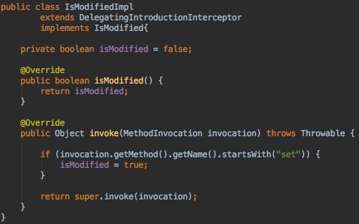
2. Spring AOP
Introduction
Target 클래스의 코드변경 없이 신규 메소드나 멤버 변수를 추가하는 기능 → Target 클래스의 변수값이 변경이 되었는지 확인하는 예제
1
2
3
▲ Target 클래스
호출된 메소드의 이름이 “Set*” 이면
값 변경으로 간주(동일값 변경건 제외)
▲ Target 의 값이 변경되었는지 체크하는 Advise 클래스

Slide 22
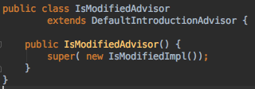
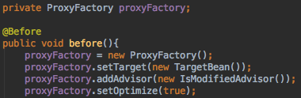
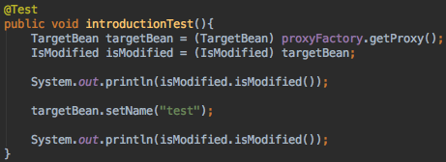
2. Spring AOP
Introduction
Target 클래스의 코드변경 없이 신규 메소드나 멤버 변수를 추가하는 기능 → Target 클래스의 변수값이 변경이 되었는지 확인하는 예제
4
5
▲ Advisor 생성
※ AOP 에서 하나의 Aspect 는 Advice + Pointcut 을 의미 Spring AOP 에서는 Aspect ~= Advisor 의미
FALSE
TRUE
▲ Run Test

Slide 23
3. Spring AOP 매커니즘

Slide 24
3. Spring AOP 매커니즘
Proxy 매커니즘 방식
Spring AOP 에서는 JDK 동적 프록시 와 CGLIB 프록시 방식을 사용하고 있음 ① JDK동적프록시 : Java의 리플렉션을 사용하여 객체를 생성 ② CGLIB 프록시 : 바이트코드를 조작하여 프록시 객체를 생성함(setOptimize 대상이 됨)
Proxy 매커니즘 방식의 결론 : 언제 어떤 방식의 프록시 매커니즘을 사용하는가?
Target 객체가 최소 1개 이상의 인터페이스를 구현했다면 → JDK 프록시 사용
Target 객체가 인터페이스를 구현하지 않았다면 → CGLIB 프록시 사용

Slide 25
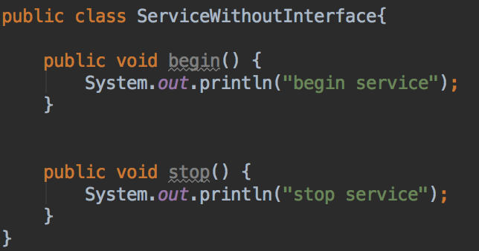
3. Spring AOP 매커니즘
Proxy 매커니즘 방식 – 테스트
▲ Interface
▲ Interface 를 구현한 클래스
▲ Interface 를 구현하지 않은 클래스

Slide 26
3. Spring AOP 매커니즘
Proxy 매커니즘 방식 – 테스트
▲ Advice 클래스

Slide 27
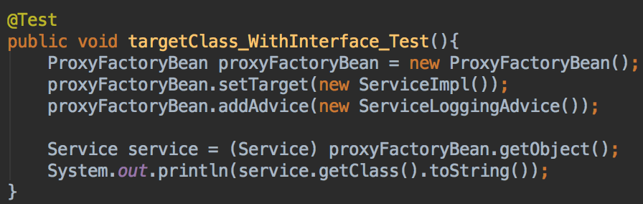
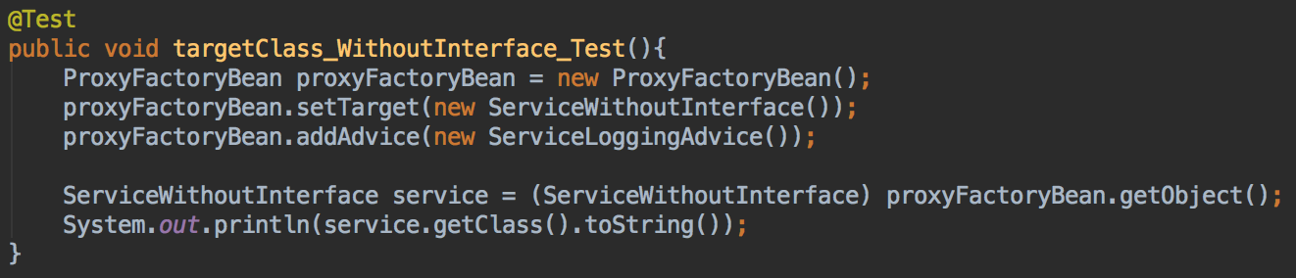
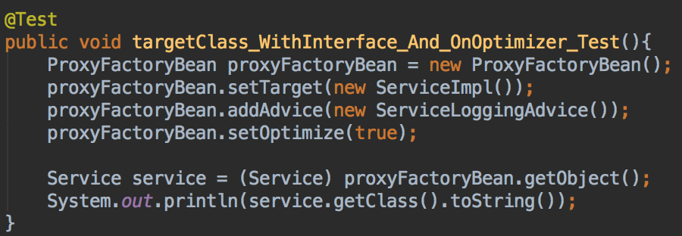
3. Spring AOP 매커니즘
Proxy 매커니즘 방식 – 테스트
◁ 인터페이스를 구현한 클래스를 Proxy : JDK 동적 프록시 호출
◁ 인터페이스 구현하지 않은 클래스를 호출 : CGLIB 프록시 호출
class idv.bsh.spring.proxyfactorybean.ServiceImpl$$EnhancerBySpringCGLIB$$99a8086e
◁ 인터페이스 구현한 클래스 호출 setOptimizer(true) : CGLIB 프록시 호출
class idv.bsh.spring.proxyfactorybean.ServiceImpl$$EnhancerBySpringCGLIB$$99a8086e

Slide 28
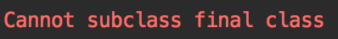
3. Spring AOP 매커니즘
Proxy 매커니즘 방식 : CGLIB
Final 메소드와 class 의 경우에는 Advice 할 수 없음(JDK proxy 는 가능)
Exception 발생
SpringBoot 에서는 AOP 방식을 CGLIB 를 선택하여 사용함 → JDK 프록시보다 성능이 좋으며, 예외를 발생시킬 가능성이 적다고 함 만약, Springboot 에서 JDK 프록시를 사용하고자 한다면 application.properties 에서 spring.aop.proxy-target-class=false 으로 설정

Slide 29
Thank you.

Slide 30
1.1 예제 템플릿
내용 제목: 맑은 고딕 B, 12pt
1. 소제목: 맑은 고딕 B , 10pt
1) 소제목 이하의 본문내용: 맑은 고딕, 10pt
① 상세항목의 내용
- 상세항목의 내용
본문 내용의 글꼴 크기
화면에서의 가독성을 고려하여 최소 10pt로 권장합니다.
다만, 캡션으로 사용하는 경우 등 상황에 따라 10pt 미만으로 사용하실 수 있습니다.
본문 내용의 줄간격
기본 줄간격은 1.5배입니다.
상황에 따라 조절하실 수 있습니다.
본문 내용의 글자간격
기본 글자간격은 좁게 0.2pt 입니다.
상황에 따라 조절하실 수 있습니다.

